Slide 1
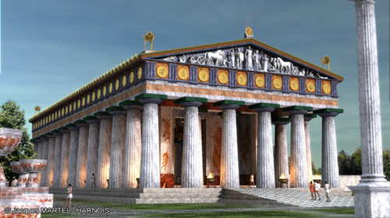
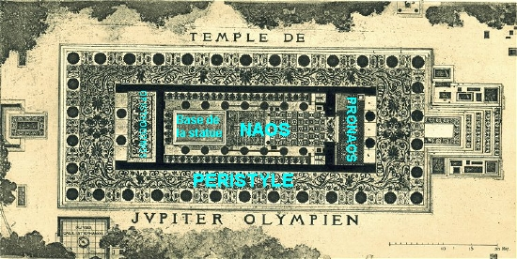
Le Temple d’Olympie
DE ALMEIDA Alicia 3°7 et MOUTOT Helene 3°7

Slide 2
Olympie (en grec ancien): Ὀλυμπία
I. INTRODUCTION
Olympie en Grèce

Slide 3
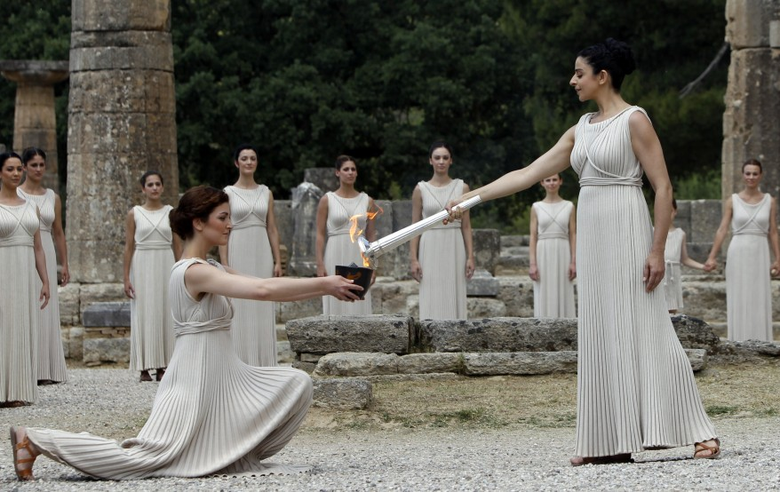
Temple Panhéllenique : est un sanctuaire de la Grèce antique dans lequel les Grecs issus de différentes cités honorent en commun le ou les mêmes dieux.
Drapeau Olympique
Reconstitution des Grecques allumant la flamme Olympique

Slide 4
Buste de Pausanias
Buste de Zeus

Slide 5
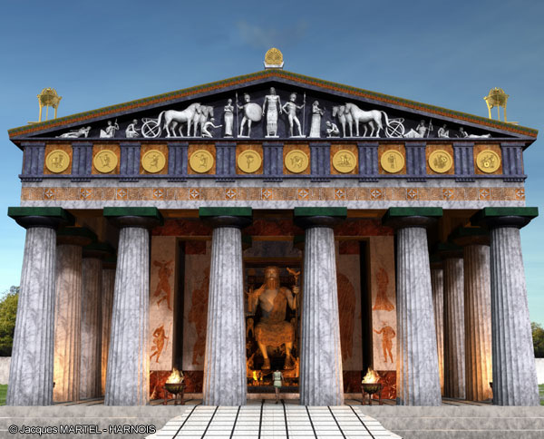
II. EXTERIEUR
Dorique : qualifie un style antique grec caractérisé par des colonnes à fût cannelé sans base et un chapiteau à entablement
Reconstitution du fronton principal du temple
Reconstitution avec vue plus étendue sur le temple

Slide 6
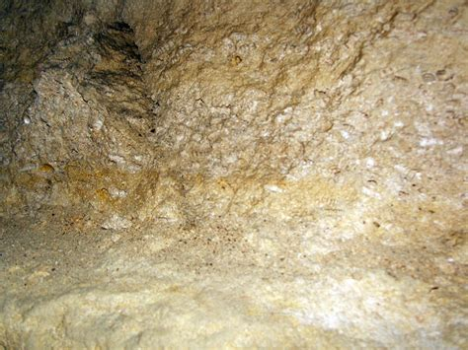
Calcaire coquille
Stuc blanc

Slide 7
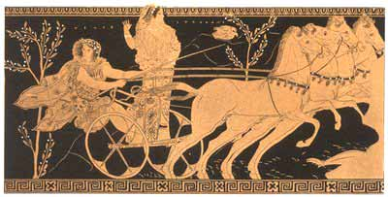
Bataille des centaures contre les Lapithes
Course de chars

Slide 8
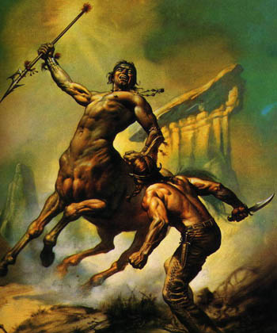
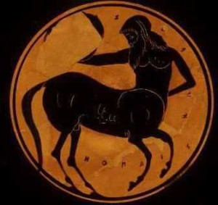
Centaure : créature mythologique mi Homme mi cheval
Lapithes : peuple mythologique de Thessalie célèbre pour son adresse à dresser les chevaux

Slide 9
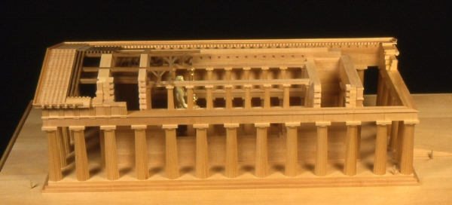
III. INTERIEUR
Reconstitution avec vue intérieure sur le temple
Reconstitution avec angle de vue différent

Slide 10
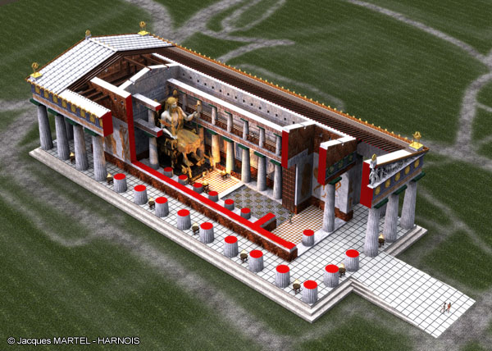
Reconstitution du temple d’Olympie détaillée

Slide 11
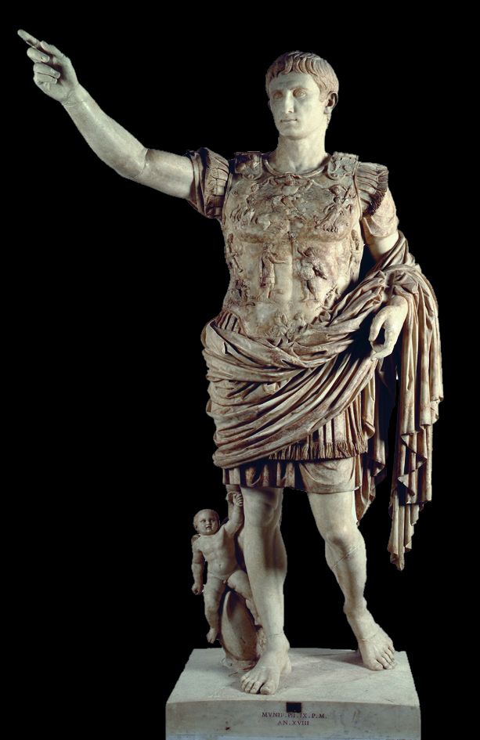
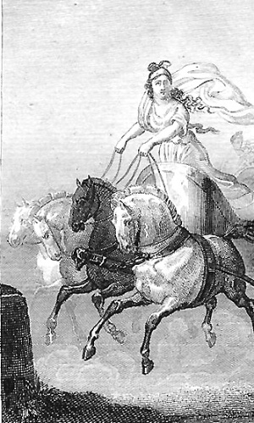
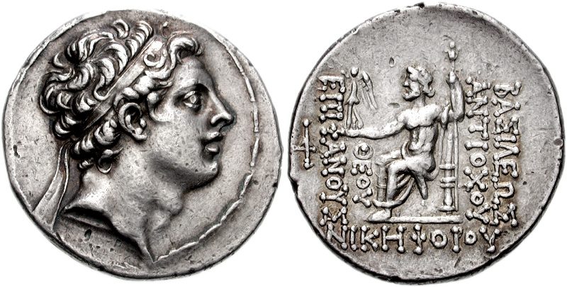
Statue d’Auguste
Cynisca, femme cocher
Pièce à l’effigie d’Antiochus IV

Slide 12
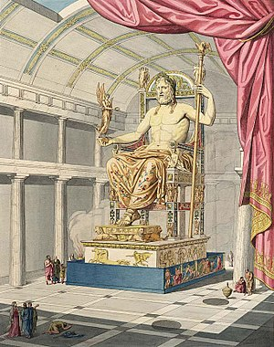
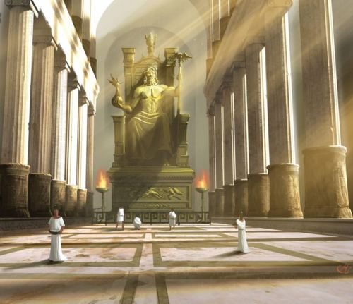
IV. STATUE DE ZEUS
Chryséléphantine (χρυσός- ελεφάντος) : qui est fait d’Or et d’Ivoire
Reproduction de la statue de Zeus Olympien
2ème reproduction

Slide 13
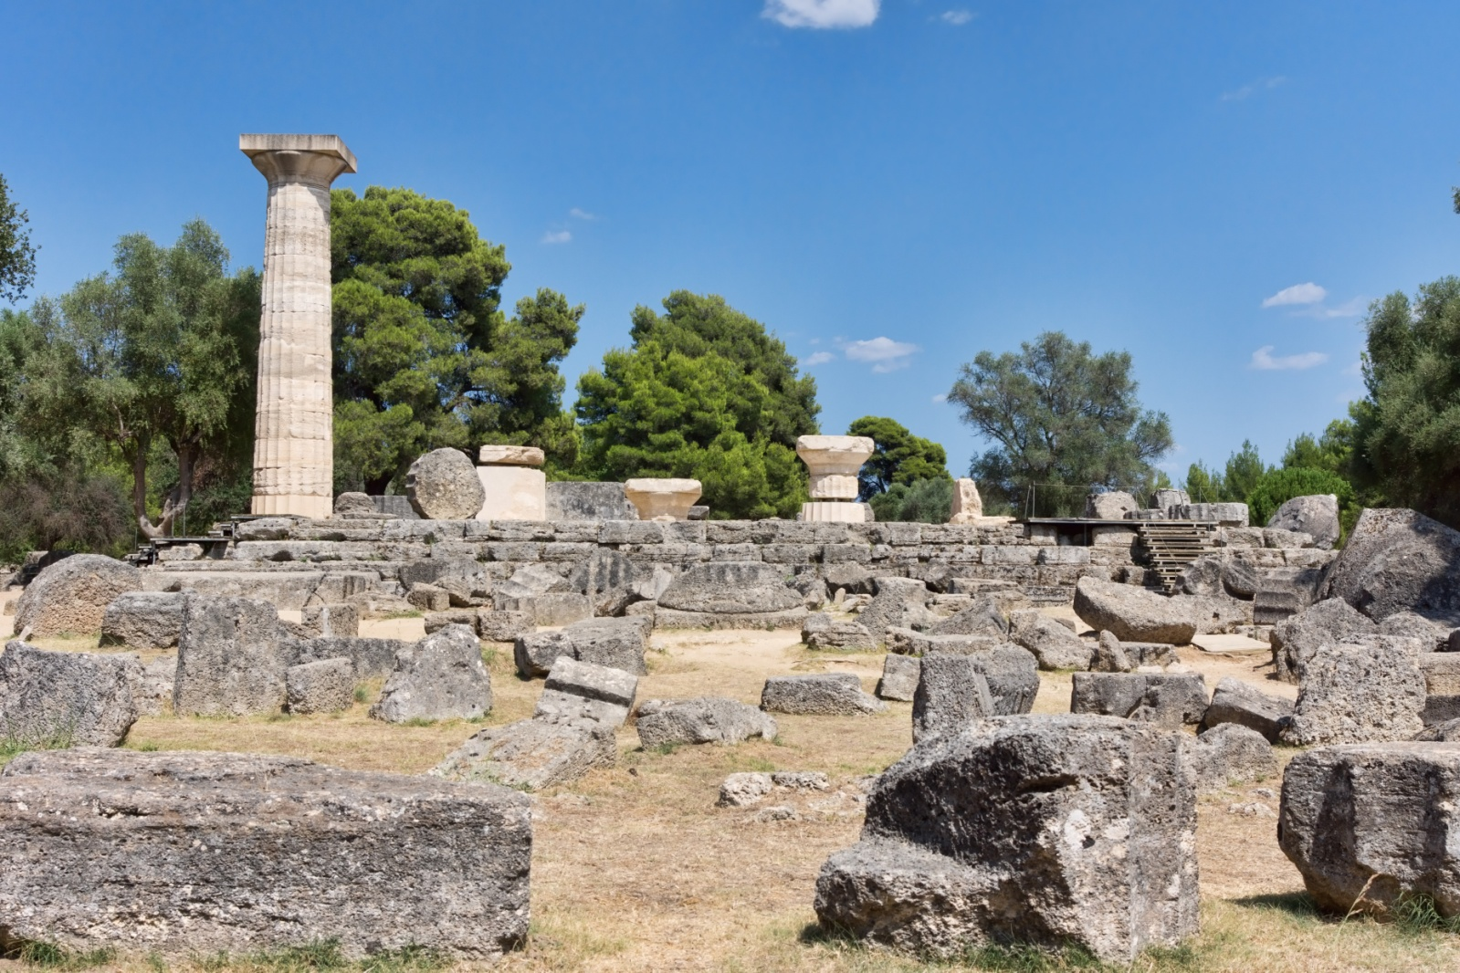
V. CONCLUSION
Ruines du temple d’Olympie

Slide 14
SOURCES :
. Wikipedia
. Cndp
. Unesco
. Projet Antiquité

